Slide 1
第 3章 形、位公差
形状公差 （6个）
位置公差 （8个，定向3个、定位3个、跳动2个）
公差原则及选择 （独立原则、相关原则）
形位误差的检测
该部分的概念一定要理解并会清晰标注！！

Slide 2


相关知识准备
形位误差的由来：机床-夹具-刀具、加工力、热变形、振动、
磨损等。
♣ 要素----------构成零件几何特征的点、线、面
理想要素（设计） 实际要素（加工后）
单一要素（形状） 关联要素（位置）
形状公差----单一实际要素的形状所允许的变动量，用形状公差带表达。
位置公差----关联实际要素的位置相对基准所允许的变动量。

Slide 3

6 种形状公差
6 种形状公差（单一实际要素）
直线度
平面度
圆度
圆柱度
线轮廓度
面轮廓度
— 0.01
— 0.01（+）
— φ 0.01
0.03（-）
100 : 0.01
0.02
认识符号
0.03
0.04
0.05 A
0.02

Slide 4
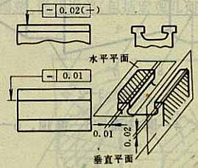
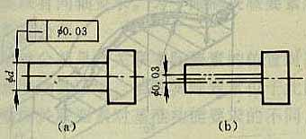
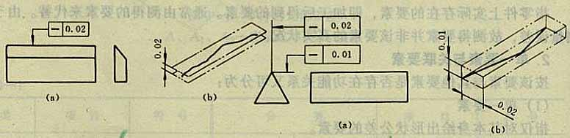
直线度公差（控制直线、轴线）
1、在给定平面内
2、在给定方向上
3、在任意方向上

Slide 5
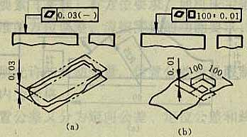
平面度公差（厚度为 t 的“小薄板”）
注意：如果图样上标注的形位公差有
附加说明，则表示被测要素任一给定
范围的要求。

Slide 6
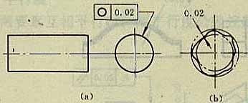
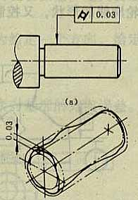
圆度公差（宽度为 t 的“小圆环”）
圆柱度公差（厚度为 t 的“薄壁筒”）
1、垂直于轴线的任意正截面上
2、圆柱度控制圆柱形、圆锥形等
它综合控制圆柱面的纵横截面

Slide 7
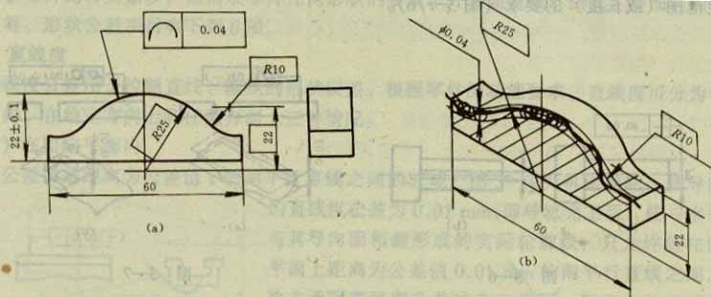
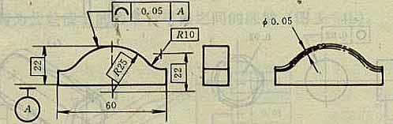
线轮廓度公差
R25
R10
22
“理论正确尺寸”
表达设计的理想要求，不带公差
既控制轮廓形状
又控制位置

Slide 8
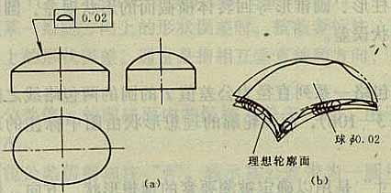

面轮廓度公差（厚度为 t 的 “薄壁壳儿” ）
当被测轮廓面对基准有位置要求的时候
标注方法与线轮廓度相同。

Slide 9


8 种位置公差
8 种位置公差（关联要素）
平行度
// 0.05 A
// φ 0.05 A
定向公差
垂直度
0.03 A
φ 0.03 A
倾斜度
0.1 A
φ 0.1 A B
定位公差
同轴度
φ 0.03 A B
对称度
0.1 A
认识符号
位置度
φ 0.1 A B C
跳动公差
圆跳动
0.03 A B
0.03 A
全跳动
0.05 A B
0.05 A

Slide 10
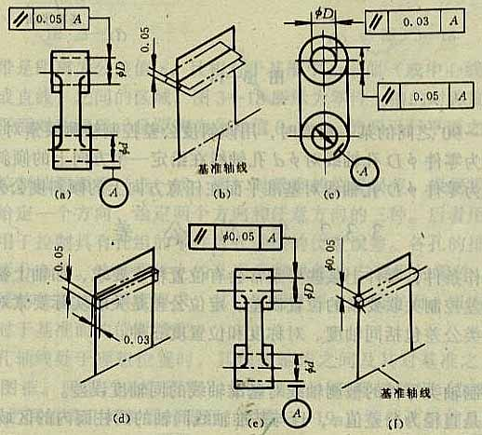
1
平行度公差

Slide 11
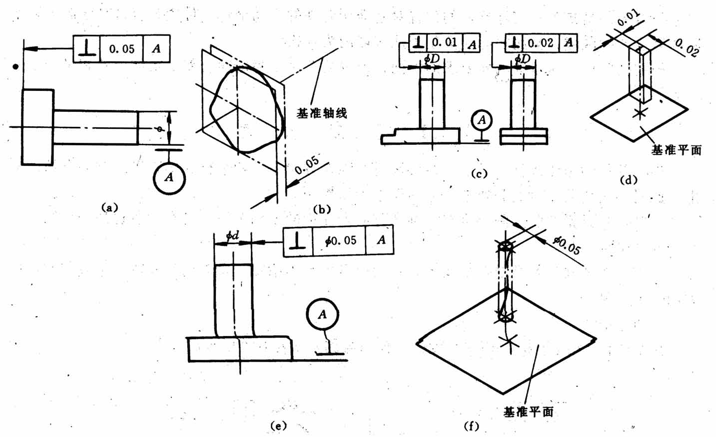
2
垂直度公差

Slide 12
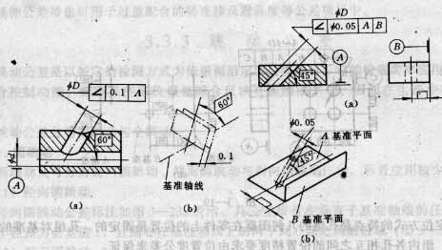
3
倾斜度公差

Slide 13


4
同轴度公差
5
对称度公差
φ 0.03 A B
φ 0.03
A
B
A—B 公共基准轴线
0.1 A
0.1
基准中心面
A

Slide 14
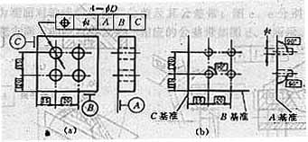
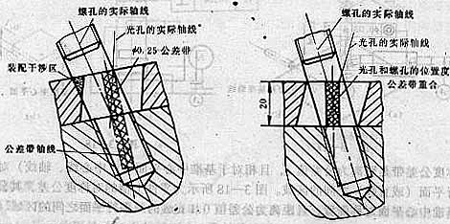
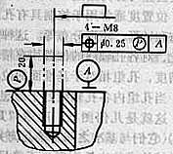
6
位置度公差
位置度通常用于控制孔组各孔轴线的位置误差。位置精度要求有两个方面：
1、各孔之间相互位置精度；
2、孔组相对于基准面的精度。
P

Slide 15
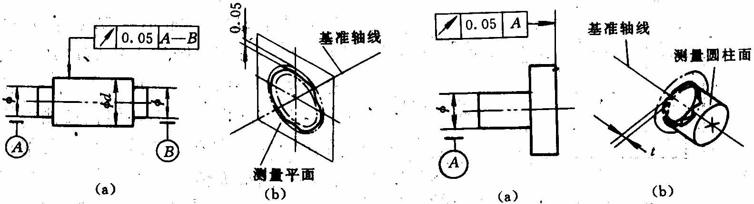
7
圆跳动公差
径向
端面
跳动公差的检测方式是特定的，简单而实用，并具有综合控制功能，能综合反映某些形位误差，应用广泛。
比较：端面圆跳动公差与端面相对于基准轴线的垂直度公差

Slide 16
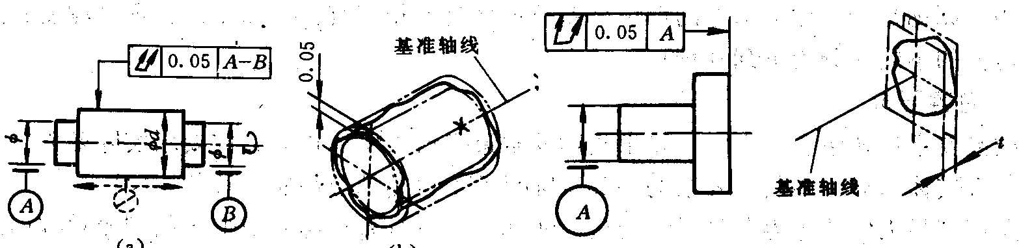
8
全跳动公差
径向全跳动公差带与圆柱度的公差带形状相同，但是前者的轴线与基准轴线同轴，而后者轴线是浮动的，随着误差形状而定。径向全跳动是被测圆柱面的圆柱度和同轴度误差的综合反映。
端面全跳动公差带 等同于 端面对轴线的垂直公差带

Slide 17
公 差 原 则
公差原则 ---- 确定形位公差与尺寸公差之间的相互关系
独立原则：图样上给定的形位公差与尺寸公差没有关系，各自满足要求。
相关原则：根据被测要素遵守的理想边界的不同分为以下几种
用于有配合要求，并且其极限间隙或过盈必须严格得到保证的场合。
1）包 容 要 求
E
仅用于中心要素。采用最大实体要求的目的是保证装配互换。
2）最大实体要求
M
仅用于中心要素。采用最小实体要求的目的是保证零件的最小璧厚和设计强度
3）最小实体要求
L
用于最大实体要求，对尺寸公差和配合无严格要求，仅要求保证装配互换场合
4）可 逆 要 求
R

Slide 18
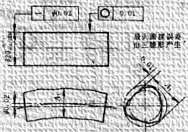
公 差 原 则
独立原则 ---- 形位公差与尺寸公差之间的没有关系

Slide 19
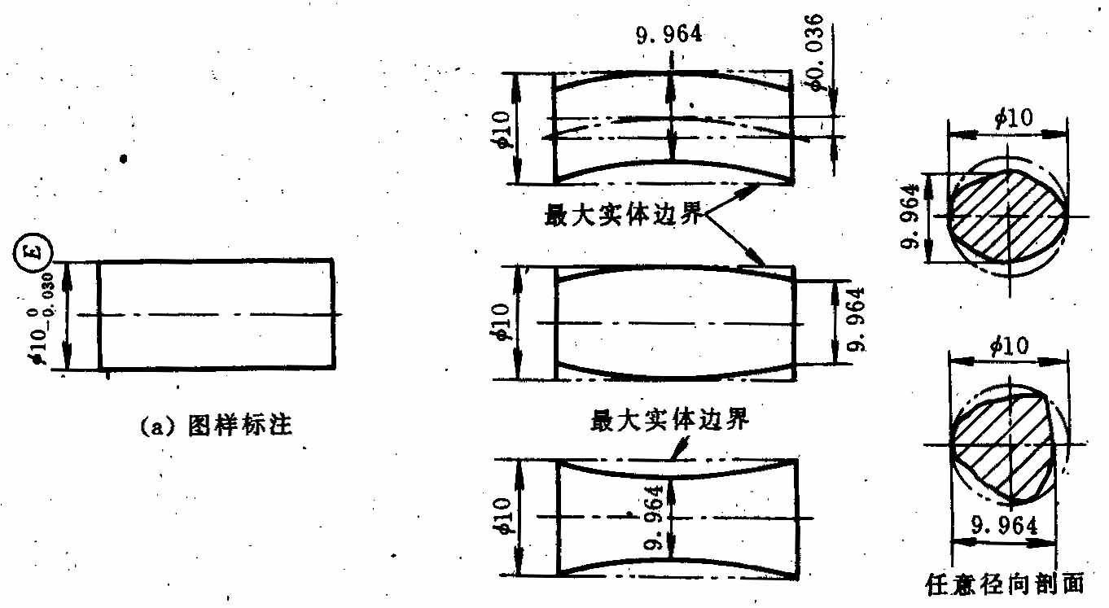
E
公 差 原 则
包容要求 ---- 要求实际要素遵守（不超出）最大实体边界
最大实体边界：最大实体尺寸形成的有正确几何形状的理想包容面
实际轮廓在包容面之内，局部不超最小实体尺寸。
注意：包容要求仅用于形状公差。当应用时，应在被测要素的尺寸极限偏差处或在公差带的代号后面加注符号 “ ”
E

Slide 20
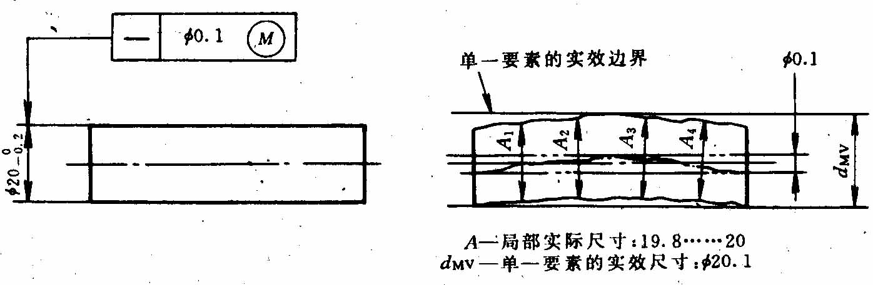
M
公 差 原 则
最大实体要求 ---- 要求实际要素遵守最大实体实效边界
最大实体实效尺寸形成的有正确几何形状的理想包容面
最大实体实效状态下所具有的边界尺寸：
对于孔： D_{MV} = D_{M} – t 最小孔再小一圈 t
对于轴： d_{MV} = d_{M} + t 最大轴再大一圈 t
注意：箭头位置和符号位置

Slide 21

M
公 差 原 则
P. 76
最大实体要求的应用举例：1、应用于被测要素
轴线的直线度为被测要素
1）轴的实际轮廓须在尺寸为 φ20.1（d_{MV}）最大实体实效边界内；
2）局部尺寸须在 φ20 与 φ19.8 之间；
3）因为轴线的直线度公差 φ0.1 是被测轴处于最大实体状态时给定的，
故，当实际轴偏离了MMC时，轴线的直线度公差就获得了额外的
补偿，最大补偿量为 0.2（尺寸公差）允许的最大直线度误差 φ0.3。

Slide 22
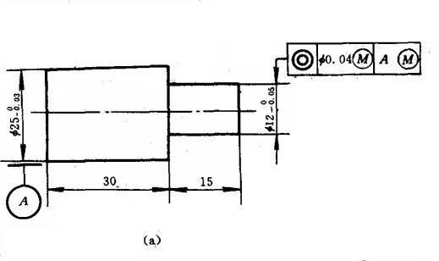
M
公 差 原 则
P. 77
最大实体要求的应用举例：2、应用于基准要素
基准要素也用最大实体要求
被测要素应用最大实体要求
大直径轴线为基准，小直径轴线同轴度为被测要素
被测轴和基准轴都应用最大实体要求，被测轴遵守最大实体实效边界 φ12.04（d_{MV}） ；而基准轴遵守最大实体边界 φ25（d_{M}）。

Slide 23
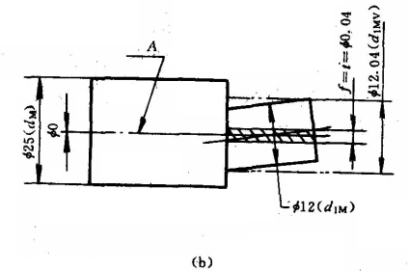
M
公 差 原 则
P. 77
最大实体要求的应用举例：2、应用于基准要素
1）当被测轴和基准轴都为最大实体状态时， 其同轴度的公差为 φ 0.04 ，也就是图上的给定值。

Slide 24
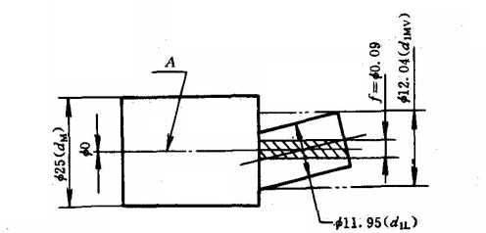
M
公 差 原 则
P. 77
最大实体要求的应用举例：2、应用于基准要素
2）当基准轴为最大实体状态，而被测轴为最小实体状态时，其同轴度的允许误差可达 φ 0.09 。
当基准轴为最大实体状态，而被测轴为最小实体状态时，被测轴实际尺寸偏离最大实体状态的偏离量为其尺寸公差 φ 0.05 ，该偏离量可以补偿给同轴度误差，此时同轴度的误差允许量达到 φ 0.04 + φ 0.05 。

Slide 25
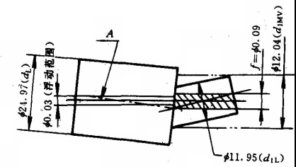
M
公 差 原 则
P. 77
最大实体要求的应用举例：2、应用于基准要素
3）当基准轴和被测轴都为最小实体状态时， 被测轴同轴度的允许误差可达 φ 0.12 。
基准轴实际尺寸偏离最大实体状态，因而基准轴线可以有其尺寸公差 φ 0.03大小的浮动量；同时，被测轴也有其尺寸公差大小φ 0.05的偏离量。该偏离量和浮动量都可以补偿给同轴度误差，此时同轴度的误差允许量达到 φ 0.04 + φ 0.05 + φ 0.03 。

Slide 26
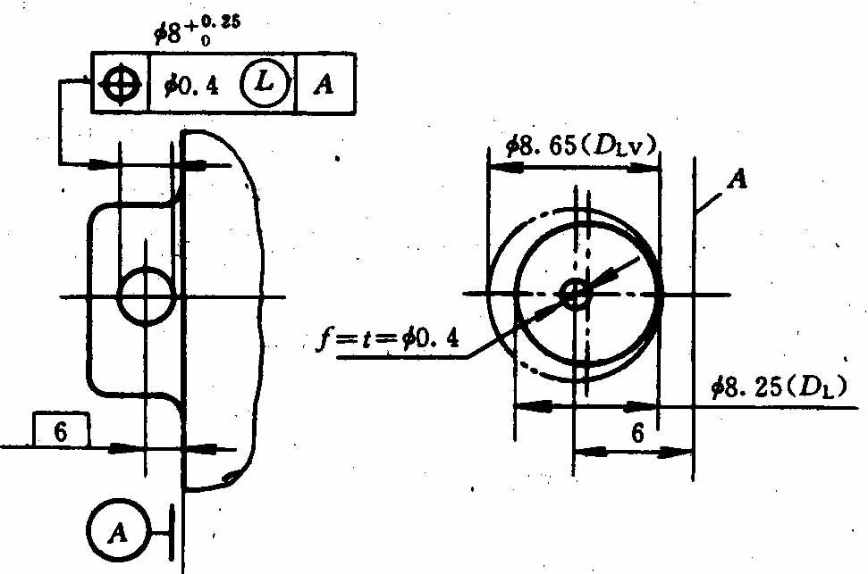
L
公 差 原 则
P. 77例题
最小实体要求 ---- 要求实际要素遵守最小实体实效边界
最小实体实效尺寸形成的有正确几何形状的理想包容面
最小实体实效状态下所具有的边界尺寸：
对于孔： D_{LV} = D_{L} + t 最大孔再大一圈 t
对于轴： d_{LV} = d_{L} - t 最小轴再小一圈 t

Slide 27
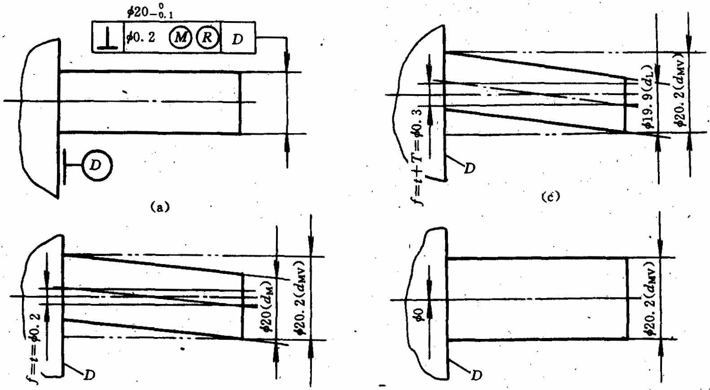
R
公 差 原 则
P. 79例题
可逆要求 ： 一种反补偿要求，形位误差补给尺寸误差
可逆要求很少用于最小实体要求 ！

Slide 28

形 位 公 差 的 选 择
各种形位公差分为 1~12 级，圆度和圆柱度增 0 级。
按类比法应考虑：
❻ 同要素形状公差值应小于位置公差。
❻ 圆柱零件形状公差应小于尺寸公差。
❻ 平行度公差值应小于两者间距离公差。
❻ 根据加工等因素在满足功能条件下适当降低 1~2 级。
 孔相对于轴
 细长比较大的孔和轴
 距离较大的轴和孔
 宽度较大的零件表面
 线对线和线对面相对于面对面的平行度
 线对线和线对面相对于面对面的垂直度

Slide 29
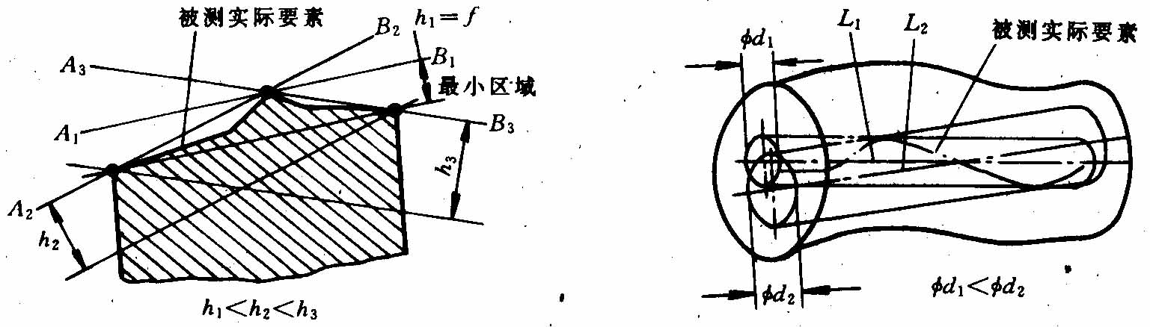
形 位 误 差 的 检 测
形位误差及其评定之 形状误差 “最小条件” 评判准则
“最小条件” 可分为两种情况：
1、轮廓要素（线轮廓和面轮廓除外）
“最小条件”就是：理想要素位于位于零件实体之外与实际要素相接触，并使得被测要素对理想要素的最大变动量为最小。
2、中心要素
“最小条件”就是：理想要素应穿过实际中心要素，并使得实际中心要素对理想要素的最大变动量为最小。

Slide 30
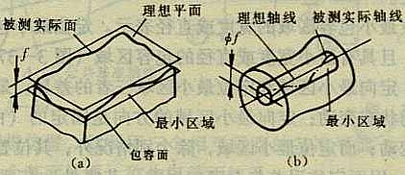
形 位 误 差 的 检 测
形位误差及其评定之 形状误差 “最小包容区域” 表示
形状误差的值用“最小包容区域” 的宽度或直径表示。
“最小包容区域”就是：包容被测实际要素，并具有最小宽度或直径的区域。
！！
“最小包容区域”的形状和形状公差带相同，但是它的大小、方向及位置是随着实际要素的实际情况而定。（最小区域法是最严格的评定法）

Slide 31
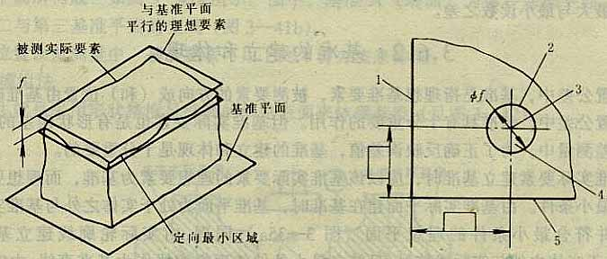
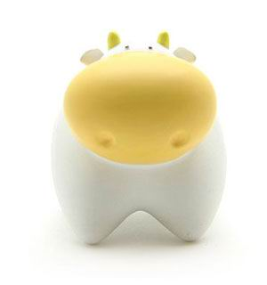
形 位 误 差 的 检 测
形位误差及其评定之 位置误差的 “最小包容区域”
1、定向误差----被测要素对由基准确定了方向的理想要素的变动量
“定向最小区域”是：按理想要素的方向来包容被测实际要素，并具有最小宽度或直径的区域。
定向误差包含形状误差，因此，同一要素上的形状公差要小于或等于定向公差。
！！

Slide 32
形 位 误 差 的 检 测
形位误差及其评定之 位置误差的 “最小包容区域”
2、定位误差----被测要素对由基准确定了位置的理想要素的变动量
“定位最小区域”是：以理想要素来定位地包容被测实际要素，并具有最小宽度或直径的区域。
定位误差包含定向误差，因此，同一要素上的定向公差要小于或等于定位公差。
！！

Slide 33
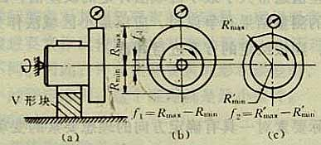

形 位 误 差 的 检 测
形位误差及其评定之 位置误差的 “跳动误差”
3、圆跳动误差----被测要素对由基准确定了位置的理想要素的变动量
全跳动误差----被测要素对由基准确定了位置的理想要素的变动量
被测实际要素绕基准轴线作无轴向移动回转，由固定位置或移动的指示器，在给定方向上来获得最大最小读数之差。

Slide 34

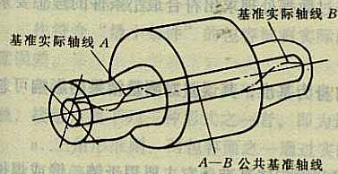
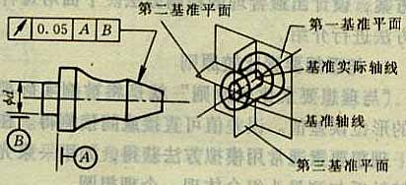

形 位 误 差 的 检 测
基 准 的 确 立
基准要素的建立
  ❶ 公共轴线：
  ❷ 三基面体系：
基准要素体现方法
  ◆ 模拟法 ：形状精度足够高的精密面
  ❖ 分析法 ：对基准测量数据进行处理求得
  ⬥ 直接法 ：基准自身具有足够高的精度
   目标法 ：实际基准上规定的关键点、线、面。

Slide 35

形 位 误 差 的 检 测
检 测 原 则 《检测规定》的标准中概括的
◆ 与理想要素比较 ：
❖ 测量坐标值 ：
⬥ 测量特征参数 ：
 测量跳动 ：
 控制时效边界 ：
理想要素通常用模拟方法获得 如：平面度的对角线法
用坐标测量装置测量实际要素的坐标，再数据处理
测量被测实际要素上具有代表性的参数 如：半径
主要用于测量跳动误差，方法是根据定义来的
适用于采用最大实体要求的场合，用综合量规检验
务请同学们在实验中多加思考 ！

Slide 36

形 位 公 差 的 简 单 回 顾
◆ 种类 ：
❖ 标注 ：
⬥ 公差原则 ：
 选用：
评定检测 ：
形状 6 个，位置 8 个（定向3、定位3、跳动2）
应用的对象；
标注的位置，符号
公差带形状；
独立原则
相关原则（包容、最大实体、最小实体、可逆要求） ；
类比法考虑的 4 个因素（形状、位置、尺寸之间级别）；
形状误差“最小条件”，位置误差“最小区域”
基准的确立（4 方法），检测原则（5个）；
要学活 !

Slide 37

实 验 中 的 数 据 近 似 处 理
◆
序号 i | 0 | 1 | 2 | 3 | 4 | 5 | 6 | 7
Δh _{i} | 0 | 0 | 4 | 5 | -1 | -1 | -2 | 7
∑ Δh _{i} | 0 | 0 | 4 | 9 | 8 | 7 | 5 | 12
Δh _{i}
由测量时的 值计算
12
∑ Δh _{i}
10
α
8
6
4
2
0
1
2
3
4
5
6
7
序号 i

Slide 38
实 验 中 的 数 据 近 似 处 理
❖
P
2P
-2 | -9 | -2
-1 | -12 | 4
-8 | 9 | 0
-2
-9
-2
-1
-12
4
Q
2Q
-8
9
0
解得：
P = - 2 ； Q = 1
- 2 = 0 + 2P + 2Q
-2 | -11 | -6
0 | -13 | 1
-6 | 9 | -2
- 8 + 2Q = - 2 + 2P
f = 9 – (-13) = 22
而实际上，真值为：16

